Slide 1
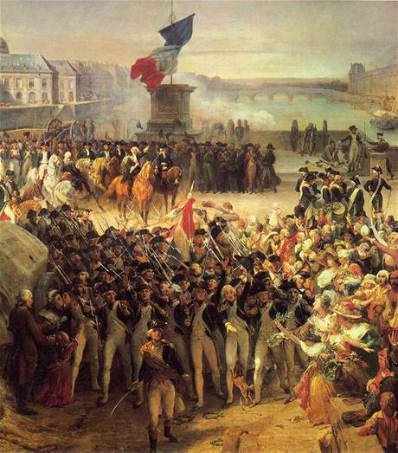

Slide 2
Тема 1. Велика французька революція кінця XVIII століття. Європа в
період наполеонівських війн.
Урок 1. Початок революції у Франції.
Урок 2. Встановлення республіки.
Урок 3. Франція в період Консульства й Імперії.
Урок 4. Падіння першої імперії у Франції.
Урок 5. Урок узагальнення.

Slide 3
Початок революції у Франції

Slide 4
Завдання уроку
Визначити основні причини французької революції;
Познайомитися з основними подіями революції;
Вчитися встановлювати причинно – наслідкові зв»язки, працювати з матеріалами підручника;
Зрозуміти роль особистостей на розвиток подій.

Slide 5
Опорні поняття і дати
Опорні поняття:
Революція;
Генеральні штати;
Стани;
Конституція;
Декларація прав людини і громадянина;
Якобінці;
Гора;
Жирондисти.
Опорні дати:
17 липня 1789 р. – початок революції у Франції;
26 серпня 1789 р. – Декларація прав людини і громадянина;
3 вересня 1791 р. – прийняття Конституції у Франції

Slide 6
План
Франція наприкінці XVIII століття.
Французьке Просвітництво. Причини революції
Початок революції. Законодавча діяльність Установчих зборів.
Конституція 1791 року.

Slide 7
Революція – докорінна зміна соціально – економічного та політичного ладу в країні.
Для того, щоб назвати причини революції, визначіть сфери життя французького суспільства які необхідно розглянути на уроці.
Розвиток економіки
Суспільний розвиток
Політичний розвиток
Духовний розвиток

Slide 8
Актуалізація опорних знань
Якими були характерні риси соціально – економічного розвитку Франції у XVIII столітті?
Які стани існували у Франції? Яким було їхнє становище?
Що таке Просвітництво?
Якими були погляди просвітителів на суспільство й державу?

Slide 9
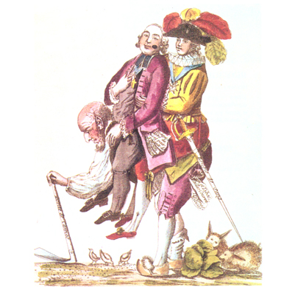
Стани у Франції
Духовенство ( 130 тис.чол.)
Дворянство ( 350 тис. чол.)
ІІІ стан ( селяни, буржуазія, наймані робітники, торгівці, банкіри, лікарі, вчителі)
( 24,5 млн.чол.)
Як карикатура розкриває становище станів у Франції?

Slide 10
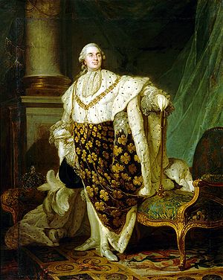
Криза феодально – абсолютистського ладу
Людовік XVI разом з дружиною Марією – Антуанеттою витрачали величезні кошти на утримання двору.
Держава вела безперервні війни.
Франція перетворилася на країну банкрота.
Королівська влада гальмувала подальший розвиток Франції.
Неврожай 1788 року спричинив загрозу голоду в країні.

Slide 11
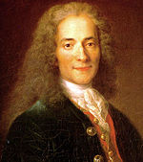
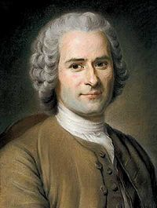
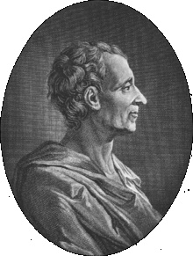
Французькі просвітителі
Просвітництво – ідейна течія та суспільний рух ІІ половини XVII - XVIII століття у країнах Європи й Америки, яка проголошувала:
«царство розуму», заснованого на «природній рівності»;
політичну свободу й громадянську рівність
поширення знань у народі
Вольтер
Ж.-Ж.Руссо
Монтеск»є

Slide 12

Причини революції
Панування феодальних відносин у сільському господарстві перешкоджали його розвитку і приводили до зубожіння селянства.
Панування феодальних відносин перешкоджало розвитку мануфактурного виробництва.
Розвитку торгівлі заважали численні внутрішні митні кордони.
Абсолютистська монархія у Франції знаходилася в стадії гострої кризи.
Переважна більшість населення Франції не мала ніяких прав. Буржуазія прагнула політичної влади.
Французькі просвітителі сприяли формуванню передових поглядів на життя суспільства на принципах БРАТЕРСТВА, РІВНОСТІ, СПРАВЕДЛИВОСТІ.

Slide 13
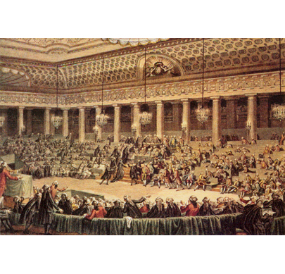
Події, що передували революції
5 травня 1789 р. – скликання Генеральних штатів для запровадження нових податків.
17 червня 1789 р. – представники третього стану проголосили себе Національними зборами.
9 липня 1789 р. – Національні збори оголосили себе Установчими зборами.
Король стягнув до Парижа війська.
Засідання Установчих зборів

Slide 14
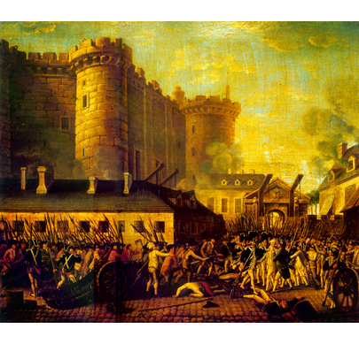
Початок революції
13 липня 1789 р. – створено Паризький комітет, який взяв повноту влади у столиці.
Почалося формування загонів Національної гвардії.
14 липня 1789 р. – штурм Бастилії – початок французької революції.

Slide 15
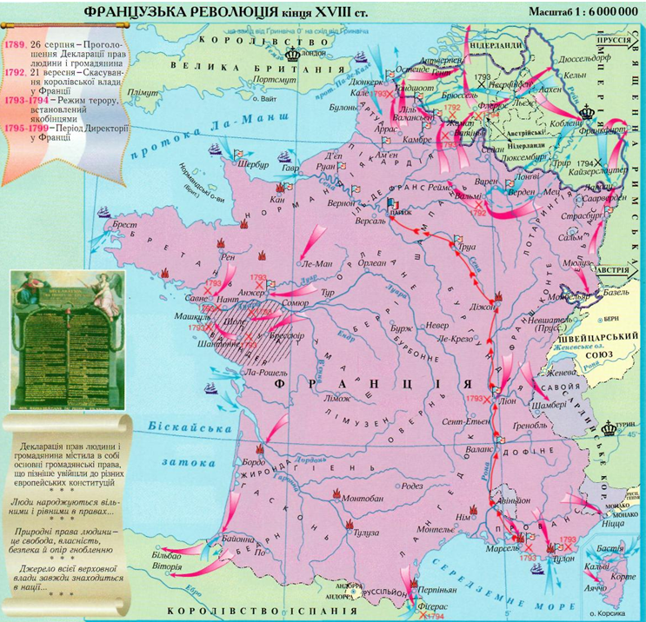

Slide 16
Скасування феодального ладу
Влада опинилася в руках великої буржуазії.
Муніципальні революції.
Селянський рух.
4 серпня 1789 року Установчі збори проголосили про скасування феодального ладу.

Slide 17
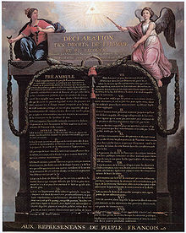
Декларація прав людини і громадянина
26 серпня 1789 р. прийняття «Декларації прав людини і громадянина».
На основі витягу із «Декларації прав людини і громадянина» ( с.22 підручника» визначте:
1. Які права Декларація відносить до природних і невід»ємних прав людини?
2. Чи є принципи Декларації актуальними сьогодні?

Slide 18
Подальший розвиток революції в 1789 – 1791 рр.
Опрацювати матеріал підручника п.5 ( с.22 – 23) і визначте:
В чому виявилося подальше загострення ситуації в країні?
Які політичні клуби виникли у Франції?
Які закони були здійснені Установчими зборами?
Як змінилася економічна, політична система в країні?

Slide 19
Конституція 1791 року
3 вересня 1791 року прийнято Конституції Франції.
В основу Конституції були покладені ідеї Декларації прав людини і громадянина.
Франція стала конституційною монархією.
Конституція Франції закріпила закони, прийняті Установчими зборами у 1789 – 1791 роках.

Slide 20
«Ліві»
якобінці
ЗАКОНОДАВЧІ ЗБОРИ
( парламент)
жирондисти
Монтаньяри
(«Гора»)
Центр
Праві
Виконавча влада
( король та призначені ним міністри )

Slide 21
Закріплення
Чи дійсно у Франції була неминучою революція?
Як ви вважаєте, після проголошення Конституції революція у Франції завершиться? Аргументуйте свою відповідь.

